Slide 2
資工plugin
考古題
課程技能樹
課外技能樹
Free time
About
考古題
課程技能樹
About
課外技能樹
Free time
Footer

Slide 3
資工plugin
考古題
課程技能樹
課外技能樹
Free time
About
考古題
考古題標題(連結)
考古題標題(連結)
課程技能樹
考古題標題(連結)
About
課外技能樹
Free time
Footer

Slide 4
資工plugin
考古題
課程技能樹
課外技能樹
Free time
About
考古題標題
考古題
考古題內容
課程技能樹
About
課外技能樹
Free time
Footer

Slide 5
資工plugin
考古題
課程技能樹
課外技能樹
Free time
About
Root
Layer1
考古題
Layer2(連結教學網站)
Root
Layer2(連結教學網站)
課程技能樹
Layer2(連結教學網站)
Layer1
Layer2(連結教學網站)
Layer2(連結教學網站)
About
Layer1 (連結教學網站)
課外技能樹
Free time
Footer

Slide 6
資工plugin
考古題
課程技能樹
課外技能樹
Free time
About
Root
Layer1
考古題
Layer2(連結教學網站)
Root
Layer2(連結教學網站)
課程技能樹
Layer2(連結教學網站)
Layer1
Layer2(連結教學網站)
Layer2(連結教學網站)
About
Layer1 (連結教學網站)
課外技能樹
Free time
Footer

Slide 7
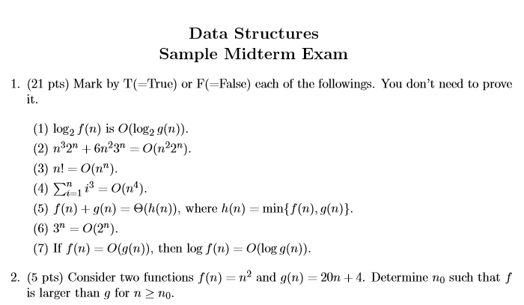
資工plugin
考古題
課程技能樹
課外技能樹
Free time
About
考古題
課程技能樹
About
課外技能樹
Free time
Footer

Slide 8
資工plugin
考古題
課程技能樹
課外技能樹
Free time
About
Root
Layer1
考古題
Layer2
Root
Layer2
課程技能樹
Layer2
Layer1
Layer2
Layer2
About
Layer1
課外技能樹
Free time
Footer

Slide 9
資工plugin
考古題
課程技能樹
課外技能樹
Free time
About
Root
Layer1
考古題
Layer2
Root
Layer2
課程技能樹
Layer2
Layer1
Layer2
Layer2
About
Layer1
課外技能樹
Free time
Footer

Slide 10
設計概念
這次其中專題需要選擇生活中的問題進行解決，而我們互相討論之後覺得資工系的網站還有得擴充，所以就以這方面進行專題，我們想補充的主要有三個部分：
第一部分是考古題，資工系有許多經典的科目會進行考試，而擁有考古題的人代表著掌握了先機，掌握先機的人往往能更好的準備與考到更好的成績，但也有些人苦於沒有得到學長姊的傳承(像是中途轉進來的學生)，所以就在此設一個頁面分享。
第二部分是課程的技能樹，有些學校課程的排序不盡人意，有些需要很多基礎的課程排在大二，而大三上些基礎的課程，所以我們想在此以自身的經驗排一下學校課程的技能樹，讓學弟妹們能夠知道，某些課程需要具備那些基礎能力才能更有助於學到東西。
第三部分是課外的技能樹，學校不可能什麼都教，而對於學資工的人而言，需要用的東西往往都是學校沒教的，因此我們想以目前所了解的一些課外知識排個技能樹出來，並且附上那些技能的學習網站，讓有志學習的人能夠有清楚的路走。

Slide 11
主體架構
主要分三層式架構，上層為navbar，中間為內容，下層為footer。
navbar是主選單，能夠選擇進入5個主功能頁面，分別是1.考古題、2.課程技能樹、3.課外技能樹、4.Free time、5.About。這五個頁面各有不同的內容。
footer作為網頁的補充說明，有三個分享的icon。

Slide 12
使用技術
使用技術為html+css+bootstrap

Slide 13
CSS部分
Nav背景顏色使用#FFA042
Footer背景顏色使用灰色
Logo字體36，字形
Indie Flower + cursive
中間內容min-height:500px
寬度使用預設的1200px，有RWD效果但是沒有仔細校調

